Slide 1

Розкладання многочленів на множники за допомогою формул квадрата суми та квадрата різниці
7 клас НУШ

Slide 2
Сьогодні на уроці
Алгоритм розкладання многочлена на множники за допомогою формул квадрата двочлена

Slide 3
Алгоритм розкладання многочлена на множники
1. Визначити вирази, які було піднесено до квадрата (a² і b²).
2. Перевірити, чи є в записі подвоєний добуток цих виразів (2 ⋅ a ⋅ b).
3. Записати відповідь за допомогою формул квадрата двочлена, враховуючи знак.

Slide 4
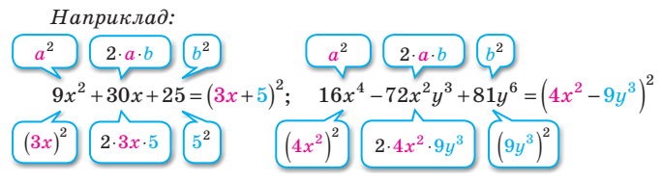
Розкладання многочлена на множники за допомогою формул квадрата двочлена

Slide 5
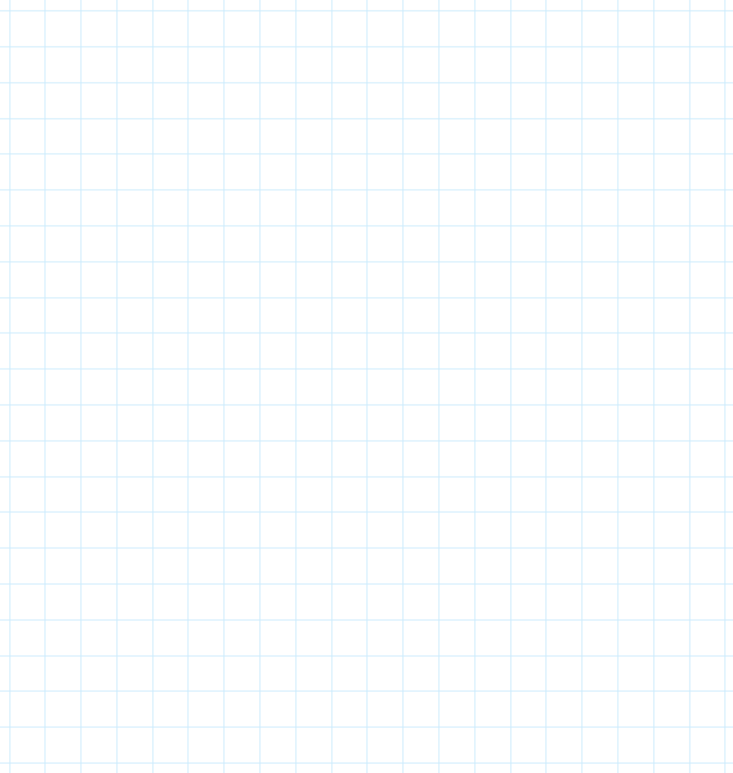

Приклад
Перетворіть у квадрат двочлена вираз

Slide 6
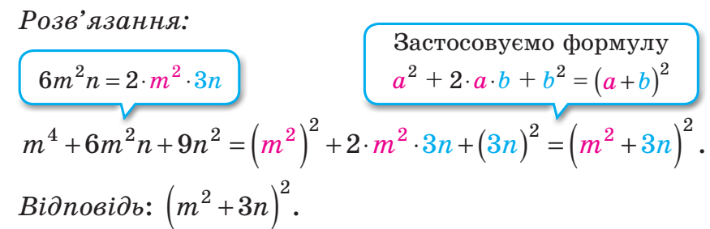
Розв’язок

Slide 7
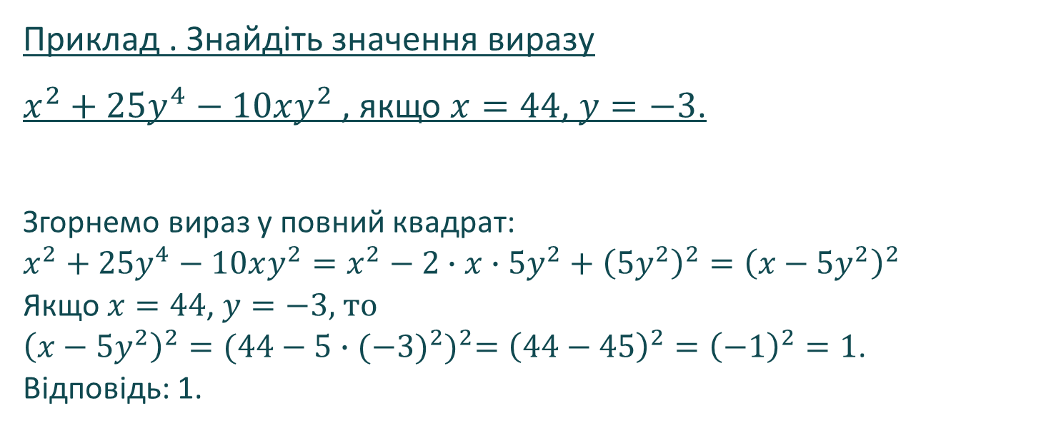
Приклад . Знайдіть значення виразу
$x^{2}+25y^{4}−10xy^{2}$ , якщо $x=44$, $y=−3$.
Згорнемо вираз у повний квадрат:
$x^{2}+25y^{4}−10xy^{2}=x^{2}−2∙x∙5y^{2}+{\left(5y^{2}\right)}^{2}={\left(x−5y^{2}\right)}^{2}$
Якщо $x=44$, $y=−3$, то
${\left(x−5y^{2}\right)}^{2}={(44−5∙{(−3)}^{2})}^{2}={\left(44−45\right)}^{2}={\left(−1\right)}^{2}=1$.
Відповідь: 1.

Slide 8
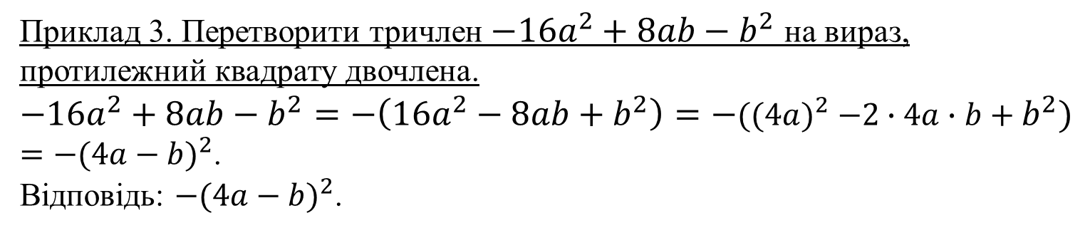
Перетворення тричлена у вираз, протилежний квадрату двочлена
Приклад 3. Перетворити тричлен $−16a^{2}+8ab−b^{2}$ на вираз, протилежний квадрату двочлена.
$−16a^{2}+8ab−b^{2}=−\left(16a^{2}−8ab+b^{2}\right)=−{((4a)}^{2} −2∙4a∙b+b^{2})$
$={−(4a−b)}^{2}$.
Відповідь: ${−(4a−b)}^{2}$.

Slide 9

Приклад
Розв’яжіть рівняння, використовуючи формулу квадрата двочлена.

Slide 10
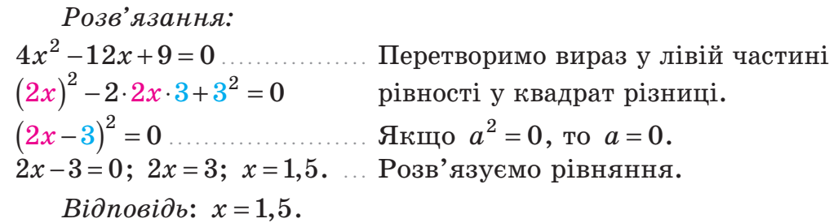
Розв’язок

Slide 11
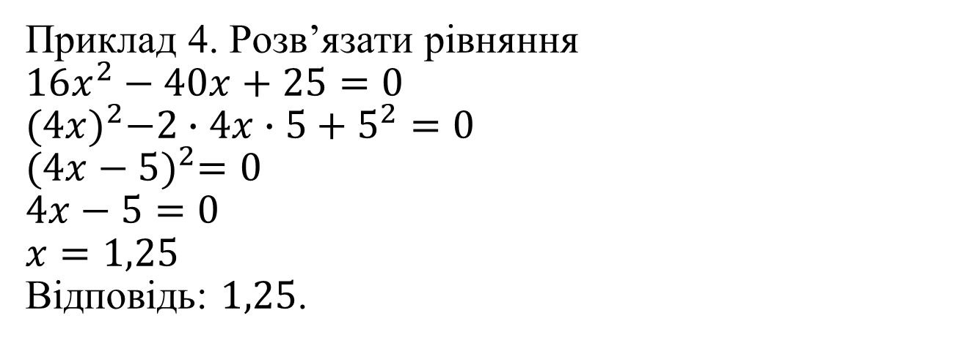
Розв’язування рівнянь
Приклад 4. Розв’язати рівняння
$16x^{2}−40x+25=0$
${(4x)}^{2}−2∙4x∙5+5^{2}=0$
${(4x−5)}^{2}=0$
$4x−5=0$
$x=1,25$
Відповідь: $1,25$.

Slide 12
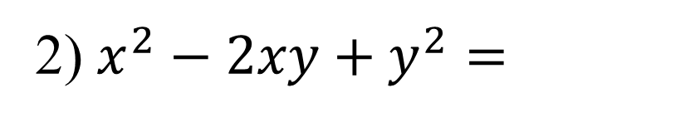
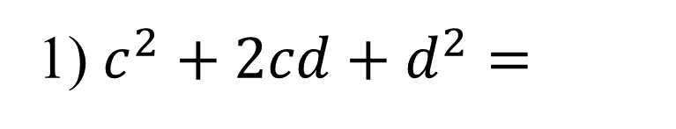
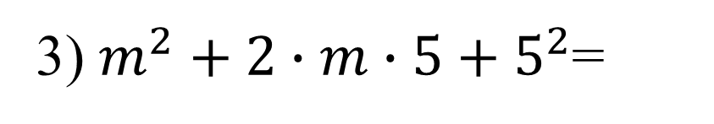
№718. (Усно.) Розкладіть на множники:
1) $c^{2}+2cd+d^{2}=$
2) $x^{2}−2xy+y^{2}=$
3) $m^{2}+2∙m∙5+5^{2}$=

Slide 13



№ 719. Згорніть многочлен у повний квадрат:
$1) m^{2}−2mn+n^{2}$ =
$2) p^{2}+2pq+q^{2}$=
$3) a^{2}+2∙a∙3+3^{2}$=

Slide 14
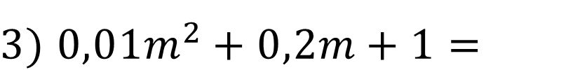
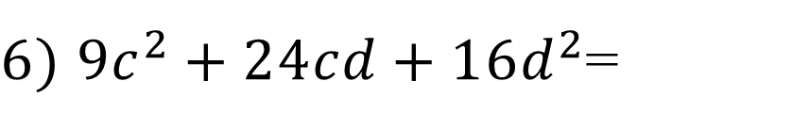
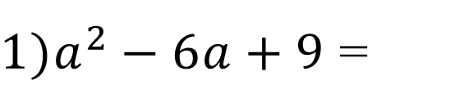
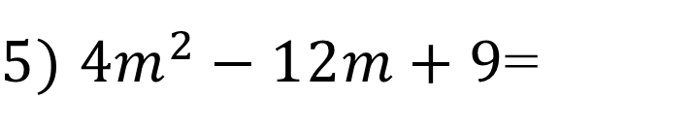
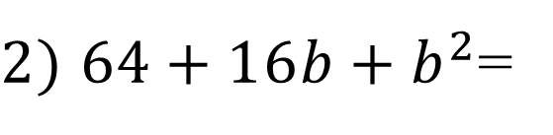
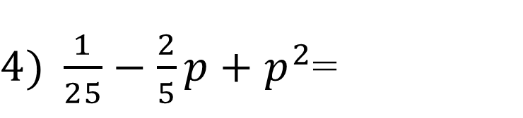
№ 721. Розкладіть на множники:
$1)a^{2}−6a+9$ =
$2) 64+16b+b^{2}$=
$3) 0,01m^{2}+0,2m+1=$
$4) \frac{1}{25}−\frac{2}{5}p+p^{2}$=
$5) 4m^{2}−12m+9$=
$6) 9c^{2}+24cd+16d^{2}$=

Slide 15


№ 723. Обчисліть зручним способом:
1) ${36}^{2}+2∙36∙14+{14}^{2}$ =
2) ${117}^{2}−2∙117∙17+{17}^{2}$ =

Slide 16
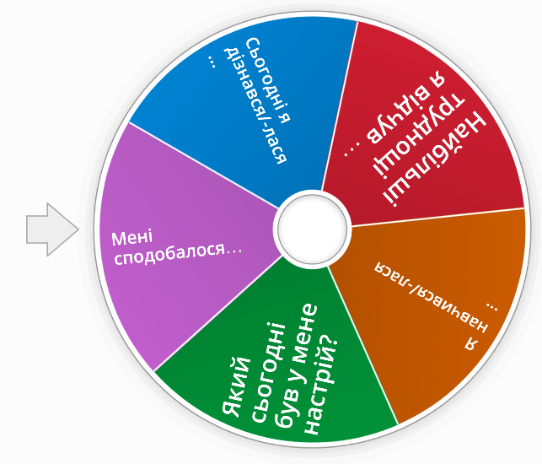
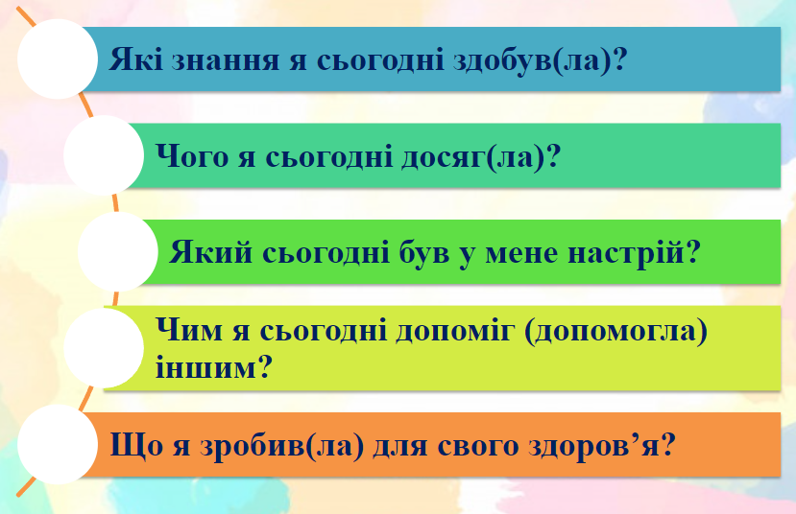
Підсумок уроку

Slide 17
Домашнє завдання
Виконати онлайн тест

